Slide 1
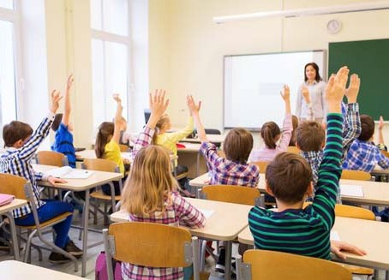
KESEPAKATAN KELAS ( PAK )

Slide 2
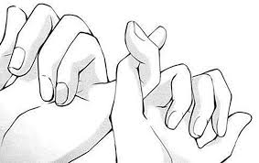
JANJI
Janji adalah tanggung jawab yang harus ditepati
Ada berbagai alasan seseorang mengungkapkan janji :
Rasa cinta
Ingin membahagiakan orang lain
Ingin mewujudkan cita-cita/niat
Adanya rasa tanggung jawab

Slide 3
KESIMPULAN
Konsekuensi janji tidak ditepati,yakni #. tidak dipercaya (diri sendiri)
#. relasi menjadi tidak baik
Jika dihadapkan pada masalah 2 janji yang harus ditepati – “pilih mana yang harus didahulukan, “yang satu dilakukan – yang lain jangan diabaikan”

Slide 4
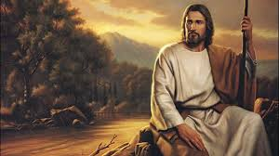
PRIBADI YESUS KRISTUS
TEMA I :YESUS PEMENUHAN JANJI ALLAH

Slide 5
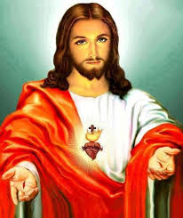
TUJUAN PEMBELAJARAN
Menunjukkan sikap beriman dengan selalu berdoa sebelum dan sesudah melakukan kegiatan
Mengatakan dengan sesungguhnya apa yang dialami dalam kehidupan sehari-hari sebagai perwujudan sikap jujur
Menjelaskan arti dan makna jujur
Menjelaskan bahwa sejak awal Allah menjanjikan Juru Selamat kepada manusia
Menjelaskan makna Yesus Kristus sebagai pemenuhan janji Allah
Membuat refleksi tertulis sebagai tanggapan atas janji Allah

Slide 6
MENGGALI PENGALAMAN KITAB SUCI
KEJADIAN 3 : 8 – 15
YESAYA 7 : 10 – 14
IBRANI 1 : 1 – 4

Slide 7
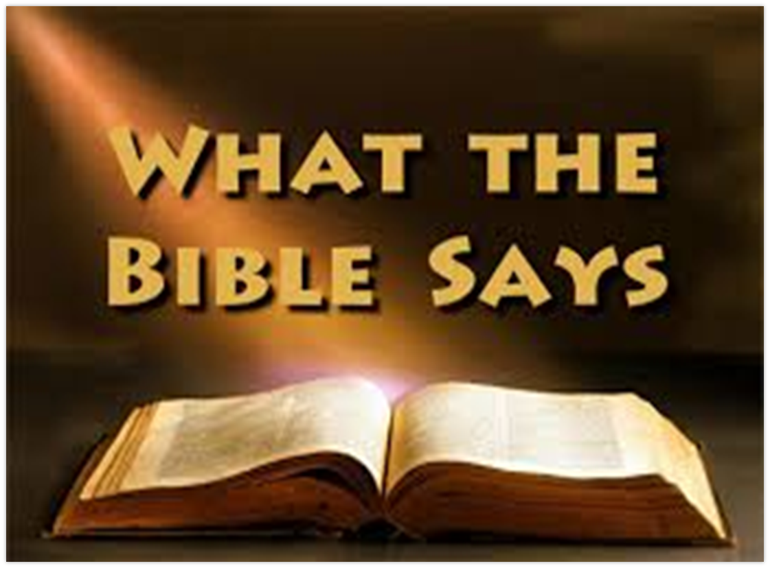
BACALAH TEKS KITAB SUCI “KEJ 3:8-15, YES 7:10-14, IBRANI 1 : 1 – 4”
DISKUSI
Apa kesimpulan dari isi perikop tersebut!
Mana Kalimat Yang Menunjukkan Allah Menjanjikan Juru Selamat
Mengapa Allah Mau Menjanjikan Juru Selamat Bagi Manusia ?

Slide 8
Ibrani 1:1-4
1:1 Setelah pada zaman dahulu Allah berulang kali dan dalam pelbagai cara berbicara kepada nenek moyang kita dengan perantaraan nabi-nabi,
1:2 maka pada zaman akhir d ini Ia telah berbicara kepada kita dengan perantaraan Anak-Nya, yang telah Ia tetapkan sebagai yang berhak menerima segala yang ada. Oleh Dia Allah telah menjadikan alam semesta.
1:3 Ia adalah cahaya kemuliaan Allah dan gambar wujud Allah dan menopang segala yang ada dengan firman-Nya yang penuh kekuasaan. Dan setelah Ia selesai mengadakan penyucian dosa, Ia duduk di sebelah kanan Yang Mahabesar, di tempat yang tinggi,
1:4 jauh lebih tinggi dari pada malaikat-malaikat, sama seperti nama yang dikaruniakan kepada-Nya jauh lebih indah dari pada nama mereka.

Slide 9
MENGGALI PENGALAMAN KITAB SUCI
Apa isi masing-masing perikop ?
Kejadian – Ada 3 point penting:
mengambarkan peristiwa kejatuhan manusia ke dalam dosa karena godaan setan.
Allah mengadakan permusuhan antara manusia dengan setan. Atau manusia dengan dosa.
Allah menetapkan janjiNya tentang adanya “keturunan” yang akan meremukkan “kepala ular” (seorang keturunan hawa yang akan mengalahkan setan)
Nabi Yesaya – Ada 1 point penting:
Allah menyampaikan tentang kedatangan Juru Selamat, “seorang perempuan muda akan mengandung dan melahirkan seorang anak laki-laki, Imanuel: Allah Beserta Kita.
Ibrani– Ada 1 point penting:
Menggambarkan tentang siapakah Juru Selamat itu. IA adalah cahaya kemuliaan Allah, pengantara Allah. Ia adalah Yesus Kristus

Slide 10
MENGGALI PENGALAMAN KITAB SUCI
Manakah kalimat / kata yang menunjukkan JANJI Allah tentang Juru Selamat ?
KEJADIAN
YESAYA
IBRANI
“keturunannya akan meremukkan kepalamu, dan engkau akan meremukkan tumitnya”
Kata = KETURUNAN
“seorang perempuan muda akan mengandung dan melahirkan seorang anak laki-laki, yaitu Imanuel”
Kata = IMANUEL
Allah berbicara kepada kita dengan perantara Anak-Nya. Ia adalah cahaya kemuliaan Allah dan gambar wujud Allah.
Kata = ANAK-NYA

Slide 12
Tambahan:
KARYA KESELAMATAN ALLAH BERMULA DARI KEJATUHAN MANUSIA KE DALAM DOSA…
KEJATUHAN MANUSIA DALAM DOSA
ALLAH MENJANJIKAN “KETURUNAN”
AKIBAT DOSA
Manusia menderita
Manusia semakin jauh dari Allah – sumber keselamatan
Manusia meninggalkan Allah
Manusia akan mati
PUTERA DAUD – IMANUEL – YESUS KRISTUS
Relasi manusia dengan Allah menjadi baik
Manusia mendapatkan keselamatan
Manusia memiliki hidup baru – meninggalkan dosa
MEMBEBASKAN MANUSIA DARI DOSA

Slide 13
MENGGALI PENGALAMAN KITAB SUCI
Mengapa Allah menjanjikan
Juru Selamat bagi manusia ?
Ada beberapa alasan, antara lain:
Allah sangat mencintai manusia
Allah prihatin dengan situasi dosa yang melanda / dialami manusia
Allah tidak ingin manusia hancur dalam kuasa dosa
Allah menghendaki agar manusia memiliki hidup dan semangat baru, yaitu hidup yang sesuasi dengan kehendak-Nya, meninggalkan perbuatan-perbuatan dosa.

Slide 14
TUGAS - REFLEKSI
AMBIL WAKTU UNTUK HENING SECARA PRIBADI
PERTANYAAN REFLEKSI:
“ JIKA SAYA BENAR-BENAR MENYADARI DAN MENGIMANI YESUS KRISTUS ADALAH JANJI ALLAH SENDIRI (ALLAH) UNTUK MENYELAMATKAN SAYA DARI DOSA …. MANAKAH SIKAP YANG MAU SAYA HIDUPKAN DALAM KESEHARIAN SAYA ? “
REFLEKSI DI KETIK RAPI DI KERTAS A4 – HIASI/DEKORASILAH SEINDAH MUNGKIN
PERTEMUAN BERIKUT DIKUMPULKAN

Slide 15
PRIBADI YESUS KRISTUS
TEMA II : KEMANUSIAAN & KEALLAHAN YESUS

Slide 16
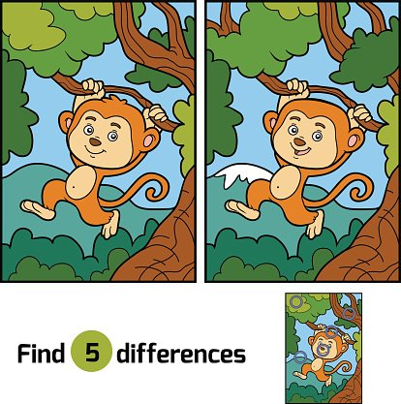
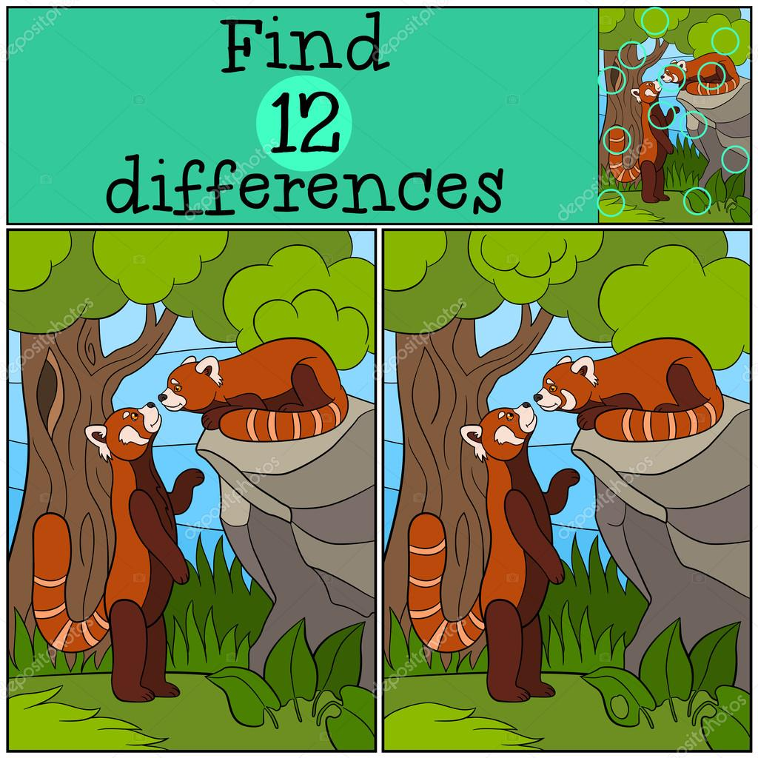
MANA YANG BEDA ??

Slide 17
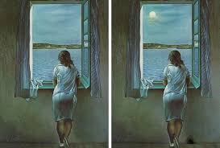
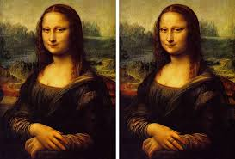
MANA YANG BEDA ??

Slide 18
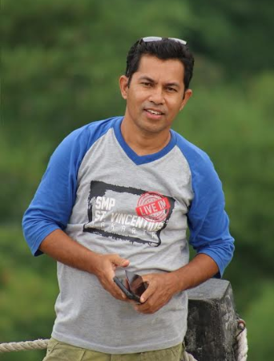
Apa perbedaan antara Allah dan manusia ?
Manakah sifat-sifat Allah dan manakah sifat-sifat manusia?
Apakah dalam diri manusia ada sifat Allah, sebaliknya apakah dalam diri Allah ada sifat manusia ?
BEDANYA DI MANA ??

Slide 19
KEMANUSIAAN YESUS | KEALLAHAN YESUS
Mat 1 : 1 – 17, Mat 21 : 18, Mat 25 : 35, Mat 27 : 50 Luk 2 : 1 – 17, Luk 8 : 23, Luk 19 : 45, Luk 22 : 42 - 44 Mrk 6 : 3 Yoh 15 : 11 | Mat 28 : 1 – 10, Mat 16 : 15 – 16 Luk 2 : 8 – 20, Luk 24 : 50 – 53 Mrk 3 : 11 Yoh 1 : 1, 14, Yoh 10 : 30, Yoh 14 : 9, Yoh 14 : 11, Yoh 6 : 1 – 15, Yoh 20 : 28
BEDANYA DI MANA ??

Slide 20
Arti Kemanusiaan & Ke-Allah-an Yesus
Dalam diri manusia terdapat dua dimensi keberadaannya, yakni dimensi kemanusiaan dan dimensi keallahan
Dalam diri Yesus pun tampak dua dimensi yang sama, yakni dimensi kemanusiaan dan dimensi keallahan
Dimensi kemanusiaan Yesus: Yesus memiliki silsilah keluarga sama seperti manusia pada umumnya (kita), Yesus dilahirkan dari rahim Ibu Maria sama seperti seorang manusia yang terlahir dari rahim ibunya, Yesus merasa lapar sama seperti manusia yang juga merasakan kelaparan, dan lain sebagainya.
Dimensi keallahan Yesus: Yesus berjalan di atas air, Yesus membangkitkan Lazarus, Yesus mengampuni dosa perempuan yang kedapatan berbuat zinah, Yesus menyembuhkan Bartimeus, Yesus mengusir 7 roh jahat dari seorang pemuda di Geraza, Yesus menggandakan 5 roti dan 2 ikan, kelahiraan Yeesus diwartakan Malaikat dan lain sebagainya. Semua ciri ini hanya tampak pada Yesus yang menggambarkan diriNya adalah Putera Allah

Slide 21
Arti Kemanusiaan & Ke-Allah-an Yesus
Allah menjadi manusia yang tampak dalam diri Yesus Kristus, menunjukkan betapa besar cinta Allah kepada manusia dan solidaritas Allah terhadap situasi dosa manusia. Dengan cara demikian (menjadi manusia), Allah mau merasakan hidup seperti manusian dan mengalami penderitaan seperti manusia juga.
Ketika Allah menjadi manusia, Allah tidak kehilangan hakikatnya sebagai Allah. IA merendahkan diri-Nya demi menyelamatkan hidup manusia dari kuasa dosa.

Slide 22
TERIMA KASIH.
BY: VEGA75 (SMP SANTO VINCENTIUS – CARS)

